Slide 1
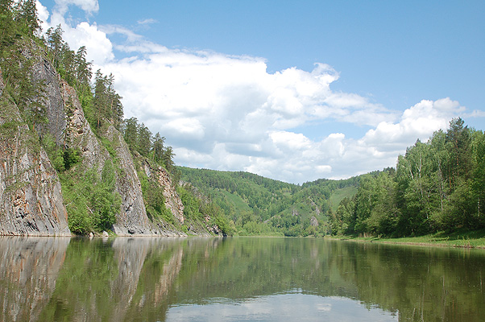
Что в тех краях суша есть,
Никто не знал -
С четырёх сторон окружённое морем
Было место одно говорят.

Slide 2
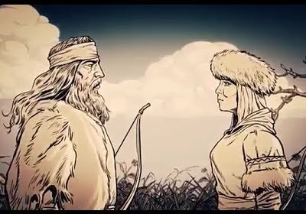
Прежде там жили говорят,
Старик по имени Янбирде;
Со старухой по имени Янбике

Slide 3
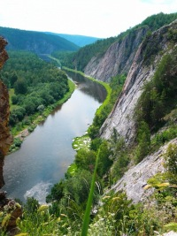

Куда бы они не пошли,
Всюду путь им был открыт.
Старик и старуха
Сами не помнили, говорят,
Откуда сюда пришли,

Slide 4
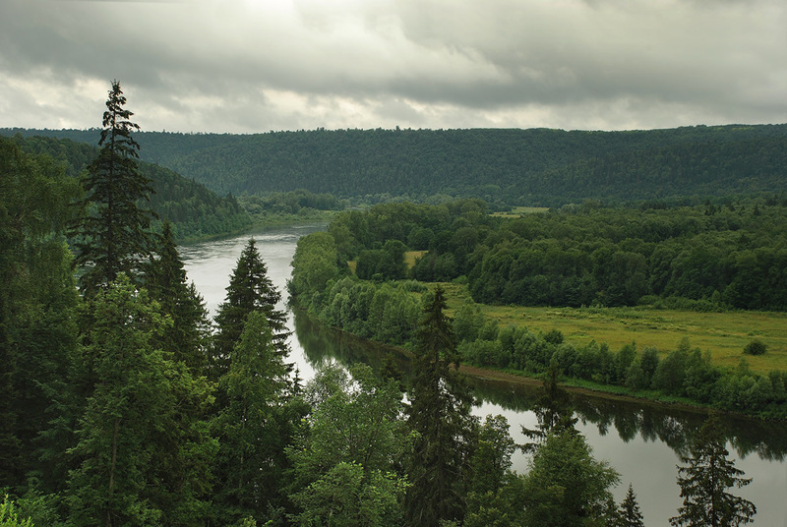
Откуда сюда пришли,
Где остались отец их и мать,
Где родная земля, не помнили они.
И в тех местах вдвоём
Первыми стали жить говорят.

Slide 5
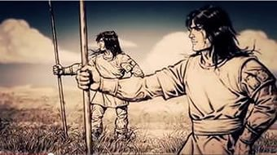
Жили-жили они вдвоём,
Нажили себе двух сыновей, говорят.
Старший был Шульген,
Младший был Урал.

Slide 6
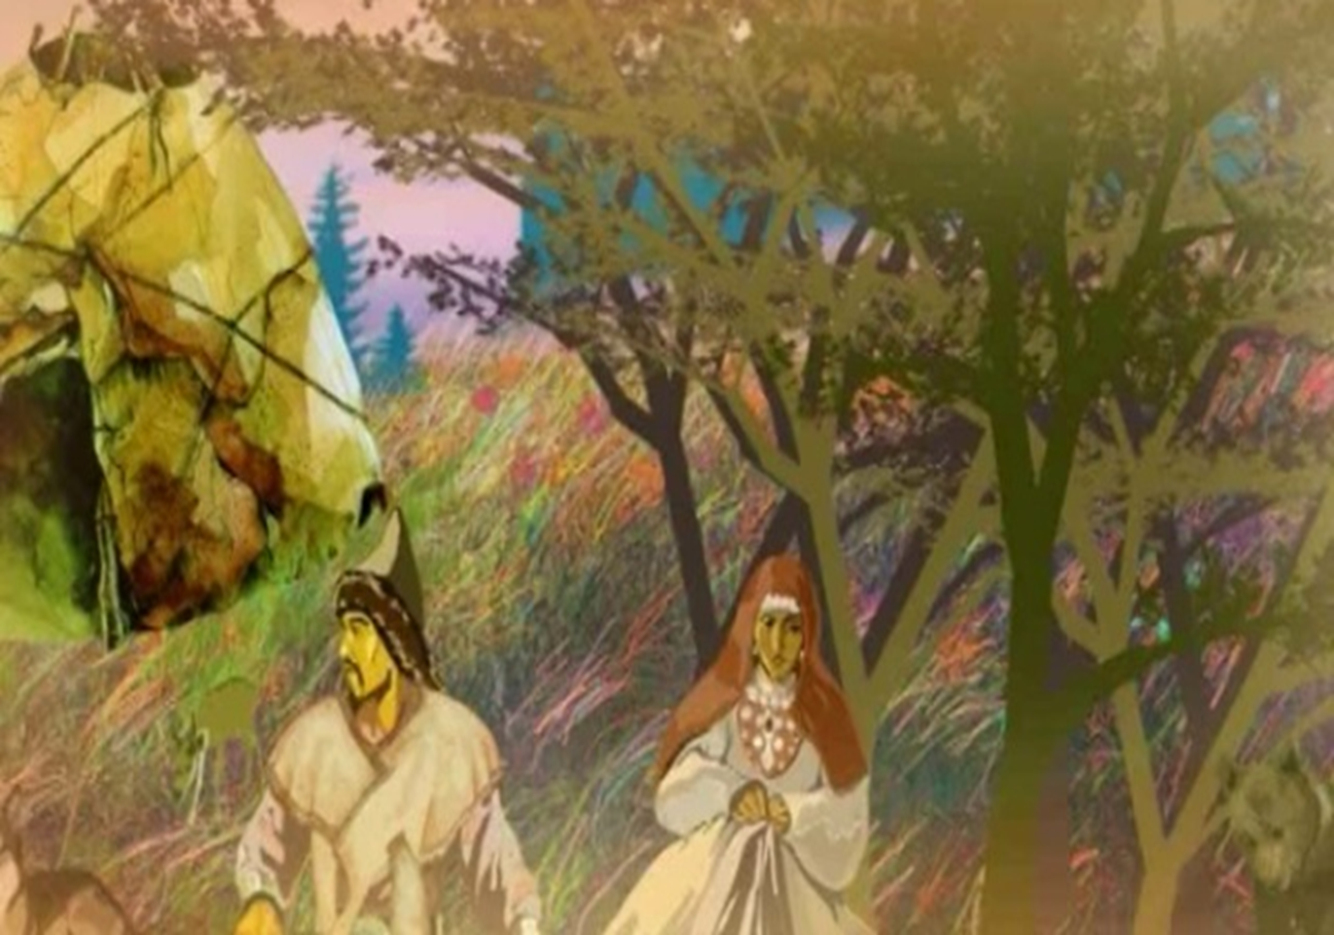
“Всему живому смерть -
Мы сами”, - считали они

Slide 7
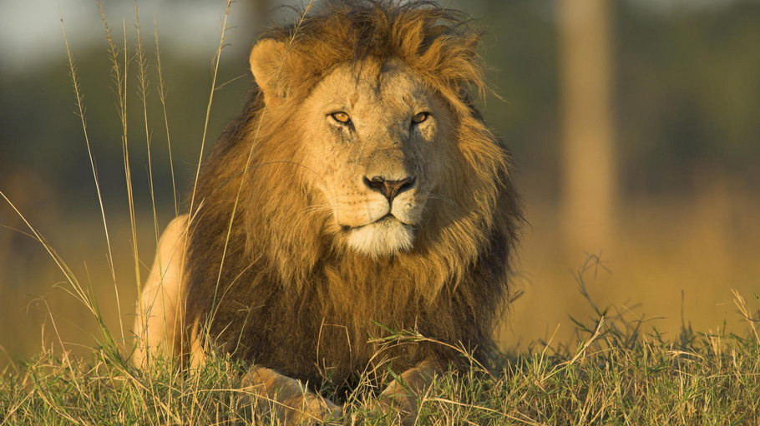
На охоту не выезжали на коне,
Не брали в руки лука и стрел,
Держали как равных при себе
Льва для езды верховой,

Slide 8
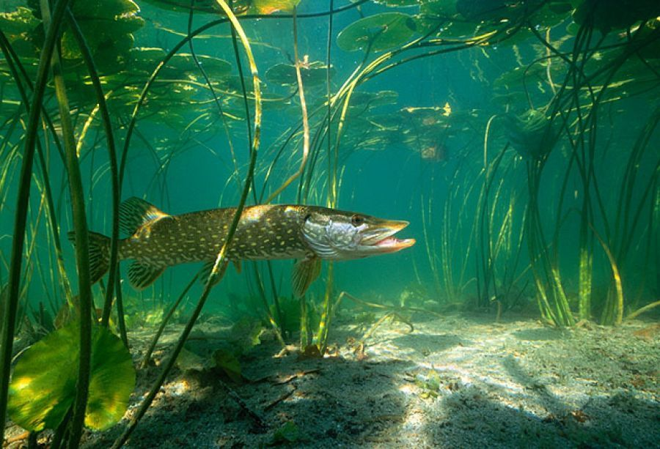
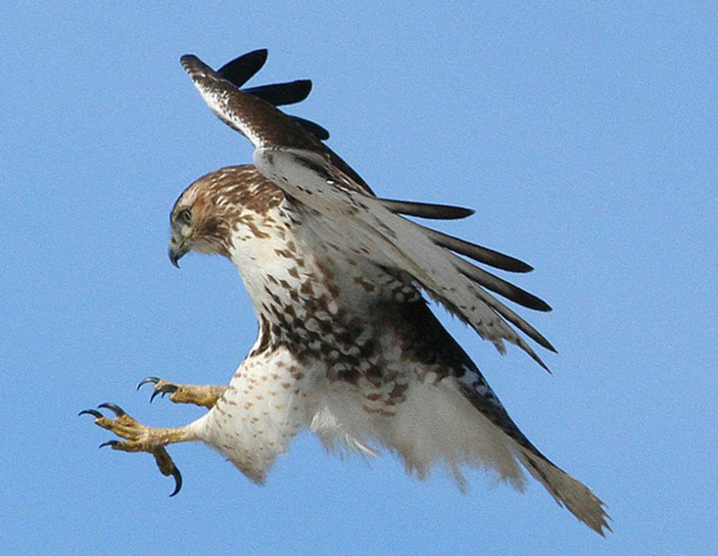
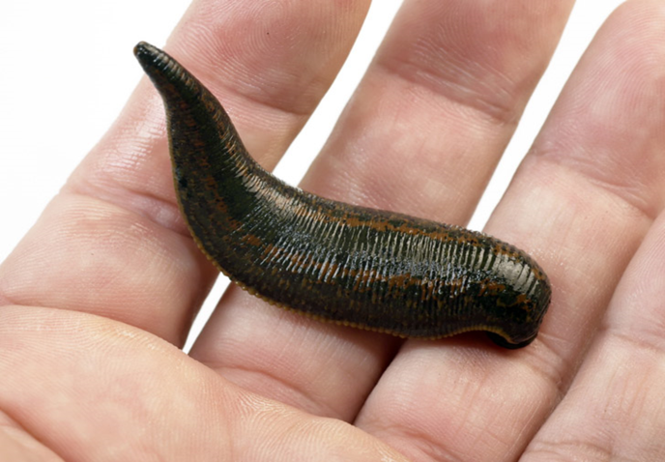
Щуку, чтобы рыбу ловить,
Сокола, чтобы на птиц выпускать,
Пиявку – кровь сосать

Slide 9
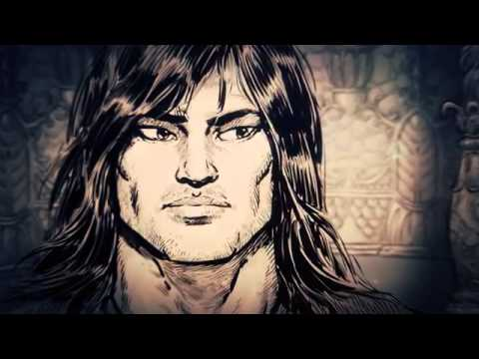
В ракушки налитую кровь
Пробовать не смейте!” –сказал [Янбирде].
Во время еды задумался
Урал и так сказал:
“Отец, вот этого зверя,
Хоть убегал он от тебя, скрывался,
Хоть изо всех сил спасался,
Ты не упустил, настиг всё же,
Нож вонзил ему в горло.
А нас вот также кто-нибудь,
Придя сюда не отыщет
И ножом не пронзит?”
У р а л :
Не нарушу наказ отца,
Крови этой не глотну.
Пока егетом не стану я
,

Slide 10
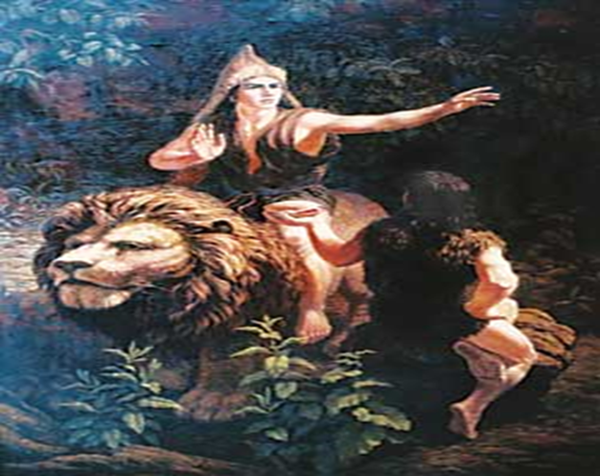

Slide 11
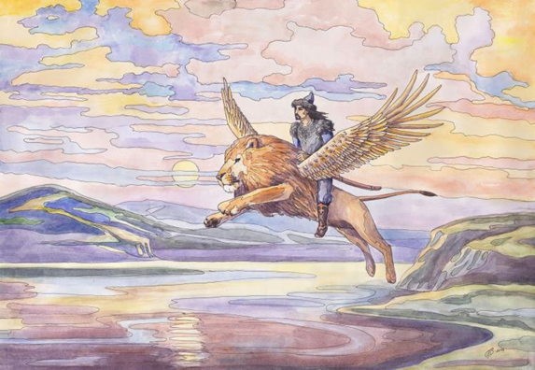

Slide 12
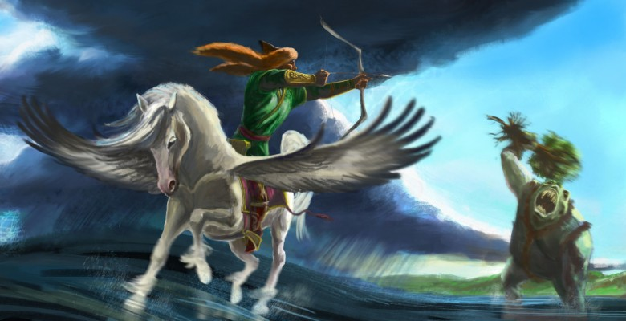

Slide 13
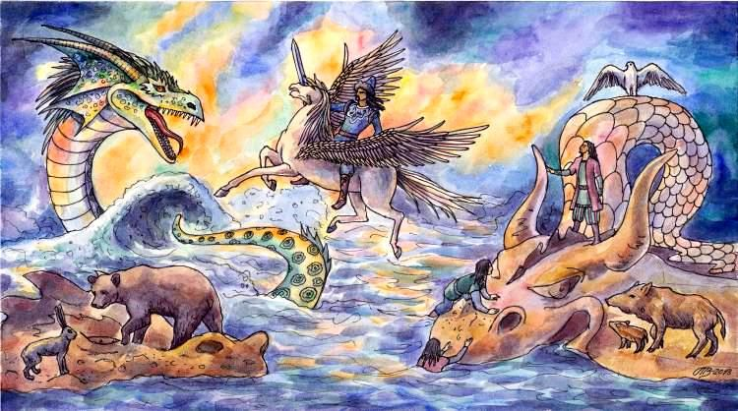

Slide 14
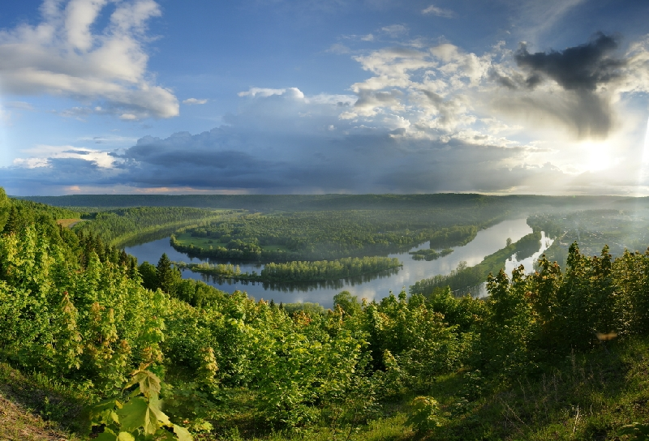
Notes:
В стародавние времена
Там где не было ни души,
Где не ступала человеческая нога -

